Slide 1
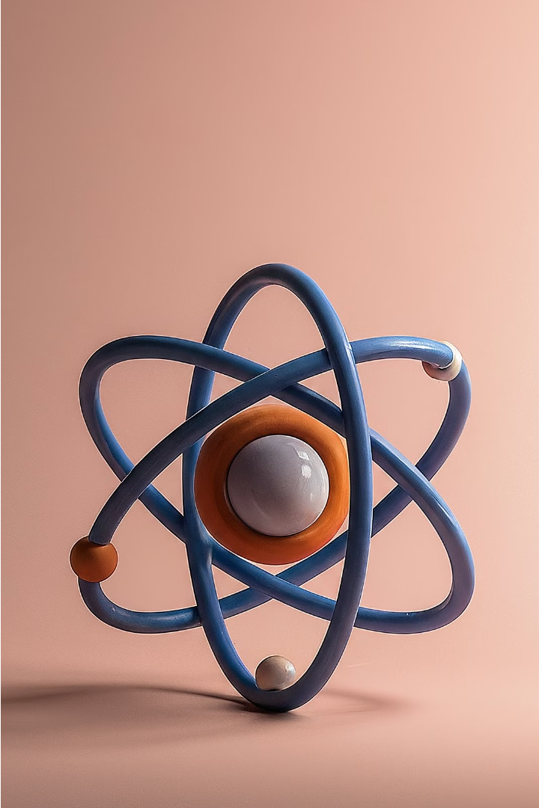
Structura atomului
Structura atomului este fundamentală pentru înțelegerea lumii înconjurătoare. Fiecare element chimic din univers este alcătuit dintr-un anumit tip de atom, cu caracteristici unice. Cunoașterea aprofundată a constituției interne a atomului a permis dezvoltarea științelor chimice și fizice, deschizând noi orizonturi în domenii precum tehnologia, medicină și energie.
În centrul atomului se află nucleul, o structură compactă formată din protoni și neutroni. În jurul nucleului orbitează electroni, particule încărcate negativ, care determină proprietățile chimice ale elementului. Numărul de protoni din nucleu definește elementul chimic, în timp ce numărul de neutroni poate varia, dând naștere la izotopi cu mase atomice diferite.

Slide 2
Particulele subatomice
Atomul, considerat a fi cea mai mică unitate din materie, este de fapt alcătuit din părți și particule mai mici. Aceste particule subatomice formează structura atomului și includ nucleul, electronii și alte particule elementare.
Nucleul atomic: Nucleul atomic este alcătuit din protoni și neutroni, care sunt particule elementare cu masă și sarcină electrică. Protoanele au sarcină electrică pozitivă, în timp ce neutronii sunt particule neutre. Numărul de protoni din nucleu determină identificarea elementului chimic.
Electronii: Electronii sunt particule cu sarcină electrică negativă care se rotesc în jurul nucleului atomic, formând și modelând structura tridimensională a atomului. Electronii pot fi excitați și pot trece de la un nivel de energie la altul, eliberând sau absorbind energie sub formă de fotoni.
Particule elementare: În afară de protoni, neutroni și electroni, mai există și alte particule elementare care joacă un rol în structura atomului, cum ar fi quarkii, leptonii și bosonii. Aceste particule sunt studiate în detaliu de fizica particulelor și sunt esențiale pentru înțelegerea completă a naturii materiei.

Slide 3
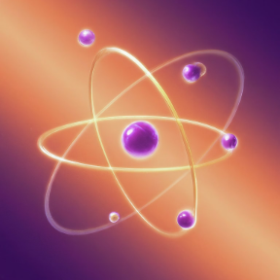
Modele ale structurii atomice
Modelul lui Bohr
Modelul mecanic cuantic
Modelul cuantic modern
Modelul propus de fizicianul danez Niels Bohr în 1913 a fost un pas important în înțelegerea structurii atomului. Modelul lui Bohr descrie atomul ca având un nucleu central în jurul căruia se mișcă electroni pe orbitele circulare predefinite. Aceste orbite sunt caracterizate de nivele energetice distincte, iar electronii pot sări de pe o orbită pe alta doar prin absorbția sau emiterea de energie sub formă de fotoni.
Modelul mecanic cuantic, dezvoltat în anii 1920 de către fizicienii precum Erwin Schrödinger și Werner Heisenberg, oferă o imagine mai complexă a structurii atomice. Acest model descrie electronii ca existând în "nori" de probabilitate în jurul nucleului, într-un spațiu tridimensional caracterizat de funcții de undă. Poziția și impulsul electronilor sunt determinate de principiul incertitudinii și nu pot fi cunoscute cu precizie absolută.
Modelul cuantic modern, bazat pe mecanica cuantică, oferă cea mai precisă și detaliată descriere a structurii atomice până în prezent. Acesta descrie electronii ca fiind distribuiți în orbitale specifice, care sunt definite de numere cuantice ce caracterizează starea electronilor. Modelul explică modul în care electronii se aranjează în straturi și substraturi, ceea ce stă la baza organizării periodice a elementelor chimice.

Slide 4
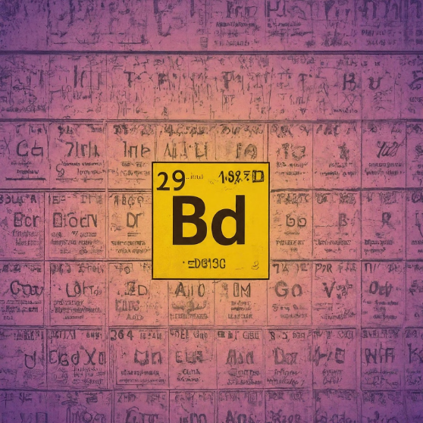
Numărul atomic și numărul de masă
Fiecare element chimic este caracterizat de două numere importante - numărul atomic și numărul de masă.
Numărul atomic reprezintă numărul de protoni din nucleul unui atom al unui anumit element chimic. Acesta este o caracteristică unică a fiecărui element și poate fi utilizat pentru a-l identifica. Numărul atomic al hidrogenului este 1, al carbonului este 6, iar al uraniului este 92.
Numărul de masă reprezintă numărul total de protoni și neutroni din nucleul unui atom. Acesta poate varia pentru același element, deoarece există izotopi care au un număr diferit de neutroni, dar același număr de protoni. De exemplu, carbonul-12 are 6 protoni și 6 neutroni, deci numărul său de masă este 12, iar carbonul-13 are 6 protoni și 7 neutroni, deci numărul său de masă este 13.

Slide 5
Izotopi și elemente chimice
Izotopii sunt atomi ai aceluiași element chimic care au același număr de protoni în nucleu, dar un număr diferit de neutroni. Acest lucru face ca izotopii să aibă mase atomice diferite, deși proprietățile chimice sunt similare. Unii izotopi sunt radioactivi, ceea ce înseamnă că nucleul lor se descompune spontan, eliberând radiații.
Datorită numărului diferit de neutroni, izotopii unei specii chimice pot avea proprietăți fizice și chimice ușor diferite, cum ar fi punctul de topire și de fierbere, polarizabilitatea și reactivitatea chimică. Această diversitate de proprietăți ale izotopilor îi face foarte utili în numeroase aplicații, de la medicină și tehnologie nucleară, până la datarea geologică și arheologică.
Deși izotopii unui element chimic au același număr atomic, adică același număr de protoni în nucleu, ei pot fi considerați specii chimice distincte datorită diferențelor de masă. Un element chimic poate să aibă mai mulți izotopi, iar compoziția izotopică va determina proprietățile fizico-chimice ale elementului respectiv.

Slide 6
Legea periodică a elementelor chimice
Legea periodică a elementelor chimice este una dintre cele mai fundamentale legi ale chimiei. Aceasta descrie relațiile dintre proprietățile elementelor chimice și aranjarea lor în tabelul periodic. Conform legii periodice, atunci când elementele sunt aranjate în ordine crescătoare a numărului atomic, proprietățile lor variază în mod periodic. Această periodicitate se datorează faptului că electronii din stratul exterior al atomilor, cei care determină majoritatea proprietăților chimice, se aranjează în mod periodic în straturi și substraturi.
Organizare
1
Tabelul periodic al elementelor ordoneaza elementele chimice în funcție de numărul lor atomic și structura electronică
Periodicitate
2
Proprietățile elementelor variază periodic în funcție de poziția în tabelul periodic
Predicție
3
Legea periodică permite predicția proprietăților elementelor încă nedescoperite
Prin urmare, legea periodică a elementelor chimice este o piatră de temelie a chimiei moderne, permițând înțelegerea aprofundată a proprietăților și comportamentului elementelor chimice. Cunoașterea acestei legi fundamentale este esențială pentru orice chimist sau student de chimie.

Slide 7
Tabelul periodic al elementelor
Tabelul periodic este o modalitate sistematică de organizare a elementelor chimice în funcție de proprietățile lor. Acesta este un instrument esențial pentru înțelegerea și studierea chimiei și a proprietăților materiei. Tabelul organizează elementele în funcție de numărul atomic, care reprezintă numărul de protoni din nucleul unui atom. Elementele sunt dispuse în 7 perioade orizontale și 18 grupe verticale, fiecare grup având elemente cu proprietăți chimice similare.
Tabelul periodic înfățișează un număr mare de informații pentru fiecare element, cum ar fi numărul atomic, numărul de masă, electronegativitatea, configurația electronică și alte proprietăți fizice și chimice. Organizarea sistematică a elementelor în tabel permite previzionarea comportamentului și a reactivității chimice a acestora, facilitând studiul și înțelegerea chimiei.
Tabelul periodic este un instrument fundamental în chimie, fiind utilizat pe scară largă în cercetare, industrie și educație. Cunoașterea și înțelegerea tabelului periodic sunt esențiale pentru o bună înțelegere a chimiei și pentru a anticipa și explica numeroase fenomene și reacții chimice.

Slide 8
Clasificarea elementelor în tabelul periodic
Grupe
Elementele din tabelul periodic sunt organizate în grupuri verticale, fiecare grup conținând elemente cu proprietăți chimice similare. De exemplu, grupa 1 conține metalele alcaline, grupa 2 metalele alcalino-pământoase, iar grupa 18 gazele noble. Această clasificare pe grupe permite înțelegerea mai facilă a comportamentului chimic al elementelor.
Perioade
Elementele sunt de asemenea organizate în perioade orizontale, fiecare perioadă reprezentând un nivel de energie al electronilor din atom. Elementele dintr-o perioadă au un număr atomic crescător, ceea ce înseamnă că au un număr tot mai mare de protoni și electroni în configurația lor. Această împărțire pe perioade reflectă modul în care electronii sunt aranjați în shell-uri în jurul nucleului atomic.
Blocuri
În tabelul periodic, elementele sunt de asemenea împărțite în blocuri în funcție de ocuparea orbitalilor atomici. Există patru blocuri principale: s, p, d și f. Elementele din blocul s sunt metals alcalini și alcalino-pământoși, cele din blocul p sunt nemetalice, cele din blocul d sunt metale tranziționale, iar cele din blocul f sunt actinide și lantanide. Această clasificare pe blocuri reflectă configurația electronică a elementelor.

Slide 9
Proprietățile periodice ale elementelor
1
Volum atomic
Volum ocupat de un atom în stare liberă
2
Rază atomică
Distanța de la nucleul atomului la valența exterioară
3
Electronegatività
Tendința unui atom de a atrage electroni de la alți atomi
Energie de ionizare
4
Energia necesară pentru a elimina un electron din atom
Proprietățile periodice sunt caracteristici ale elementelor chimice care variază în mod sistematic în funcție de poziția acestora în tabelul periodic. Aceste proprietăți sunt direct legate de structura atomilor și de modul în care se organizează electronii în jurul nucleului. Pe măsură ce parcurgem tabelul periodic de la stânga la dreapta și de sus în jos, putem observa modificări în volumul atomic, raza atomică, electronegativitate și energie de ionizare.
Volumul atomic și raza atomică cresc de la dreapta la stânga și de sus în jos în tabel, pe măsură ce crește numărul de protoni și neutroni în nucleul atomului. Electronegativitatea crește de la stânga la dreapta, deoarece atomii devin mai capabili să atragă electroni. Energia de ionizare crește de la stânga la dreapta și de jos în sus, deoarece legăturile electronice sunt tot mai puternice.
Aceste proprietăți periodice sunt esențiale pentru a înțelege comportamentul chimic al elementelor și modul în care acestea interacționează între ele pentru a forma compuși. Ele sunt utilizate pe scară largă în chimie, fizică și științele materialelor pentru a prezice și a explica diverse fenomene.

Slide 10
Importanța tabelului periodic în chimie
1
Clasificarea și organizarea elementelor
2
Predicția proprietăților elementelor
Tabelul periodic este un instrument esențial în chimie, deoarece permite clasificarea și organizarea sistematică a elementelor chimice în funcție de proprietățile lor fizice și chimice. Această reprezentare grafică a elementelor facilitează înțelegerea relațiilor și tendințelor dintre ele, ajutând în studiul și predarea disciplinei.
Structura organizată a tabelului periodic permite previzionarea proprietăților fizice și chimice ale elementelor, precum punctul de topire, punctul de fierbere, electronegativitate, reactivitate etc. Această capacitate de a anticipa comportamentul elementelor este vitală în proiectarea și sinteza de noi compuși chimici.
3
Înțelegerea și explicarea reacțiilor chimice
4
Dezvoltarea tehnologică și inovație
Cunoașterea în profunzime a proprietăților și tendințelor elementelor în tabelul periodic a fost esențială pentru dezvoltarea tehnologică în diverse domenii, de la materiale avansate și combustibili, până la medicamente și dispozitive electronice. Tabelul periodic continuă să fie o sursă de inspirație pentru noi descoperiri și inovații în chimie.
Tabelul periodic furnizează informații esențiale despre configurația electronică a elementelor, ceea ce ajută la explicarea și înțelegerea mecanismelor reacțiilor chimice. Cunoașterea poziției și proprietăților elementelor în tabel facilitează anticiparea tipurilor de reacții și produșilor rezultați.

